Slide 1
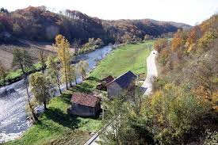
Općina Barilović
O Bariloviću

Slide 2
Povijest
Barilović je poznat kao jedno od važnijih povijesnih uporišta gdje se branio taj dio Hrvatske od najezdi Turaka, po čemu su se isticali hrabri i odlučni branitelji Barilovćani.

Slide 3
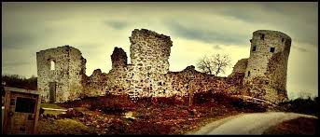
Stari grad Barilović

Slide 4
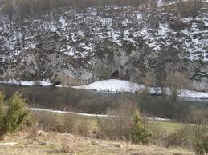
Špilja Vražić

Slide 5
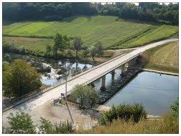
Rijeka Korana

Slide 6
Zanimljivosti
Na prostoru Barilovića može se naći puno raznih zanimljivosti od DVD-a Barilović, KK “Barilo” Barilović, raftinga rijekom Koranom do starih plesova i pjesama u KUD-u Barilović.

Slide 7
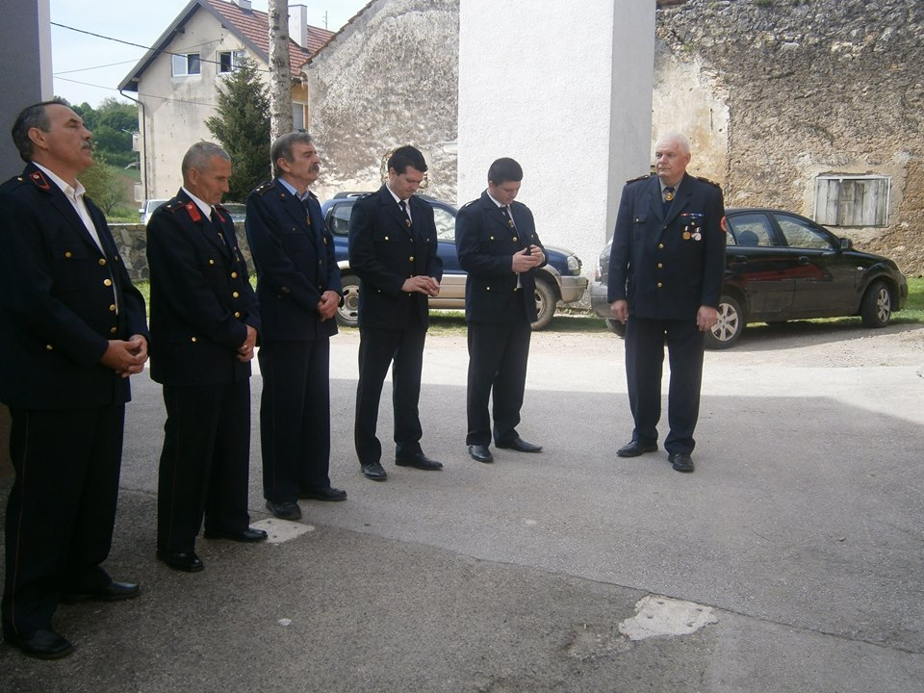
DVD Barilović
DVD Barilović osnovano je 1998. godine.
U DVD-u uspješno djeluju dvije skupine:
Mladež (6-12)
Mladež (12-18)

Slide 8
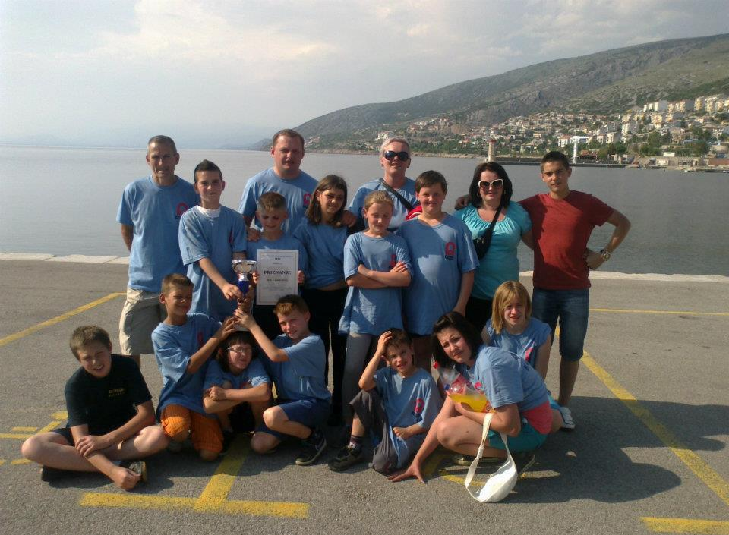
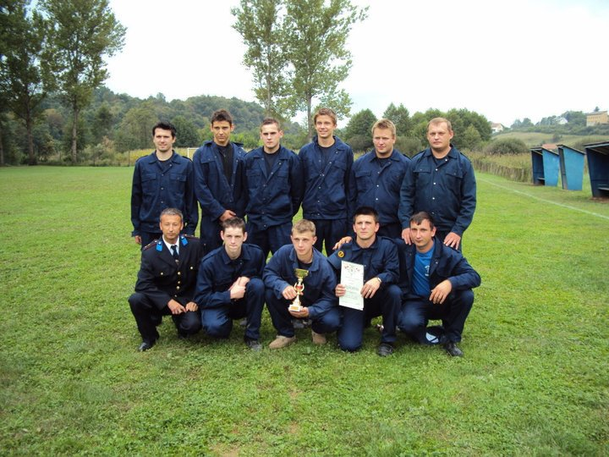
Mladeži (6-12) i (12-18)

Slide 9
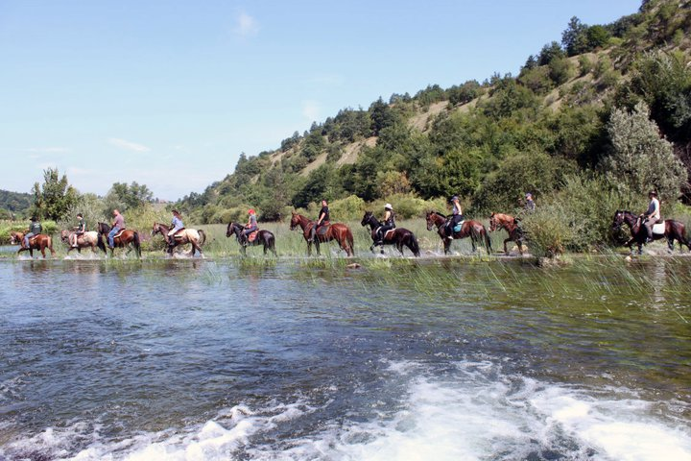
KK “Barilo” Barilović
Konjički klub "BARILO" Barilović osnovan je u veljači 2007. godine.
Sjedište kluba nalazi se na prekrasnom ranču Indiana okruženom prirodom u malom mjestu Barilović nedaleko od Karlovca.

Slide 10
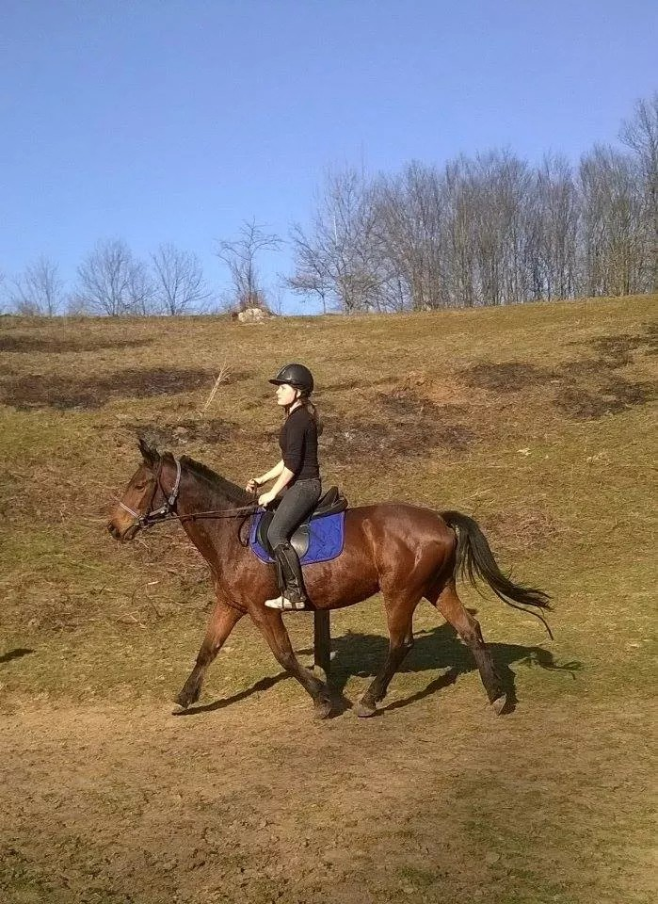
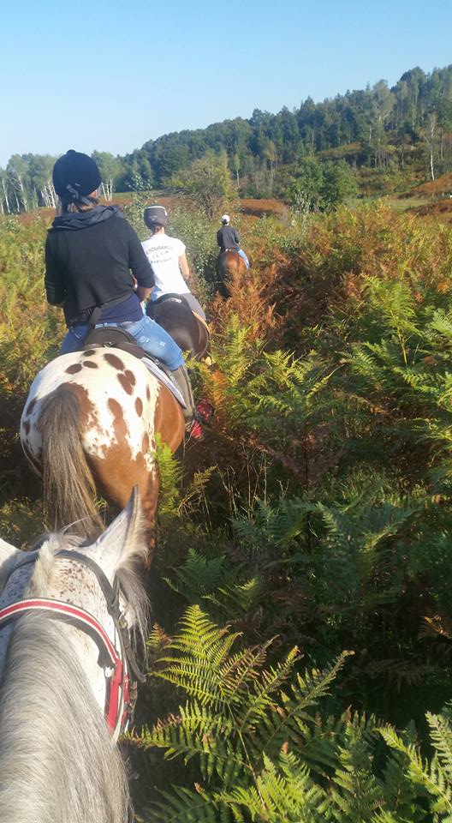
Škola jahanja i terensko jahanje

Slide 11
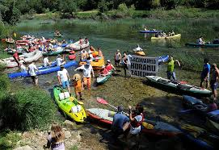
Rafting rijekom Koranom pod nazivom
“Sačuvajmo Koranu zajedno”

Slide 12
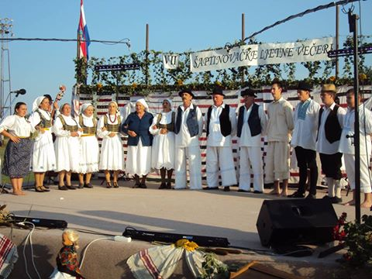
KUD Barilović
Društvo je osnovano 1998. godine.
Danas broji preko 40 članova.

Slide 13
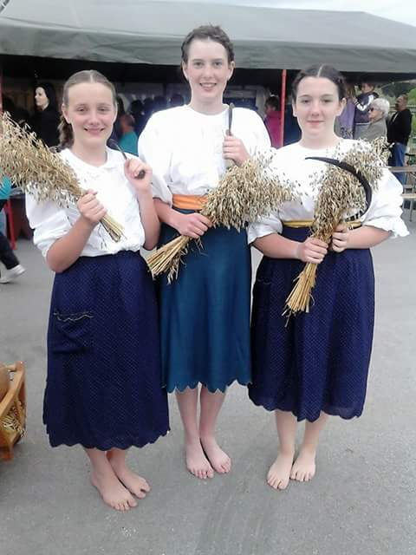
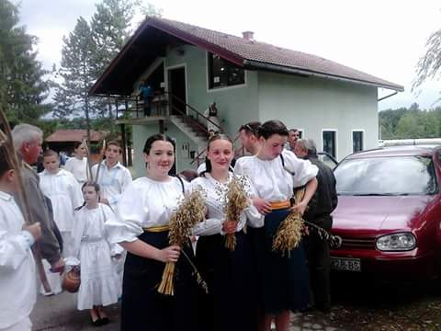
Nastup u Brežanima

Slide 14
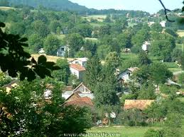
Svake godine se tradicionalno obilježava maškarijada te povorka kreće iz centra gdje se donosi presuda Fašniku za njegova ne djela i zločine.
Povorka se zaustavlja kod mosta gdje se Fašnika polijeva benzinom i zapaljuje.

Slide 15
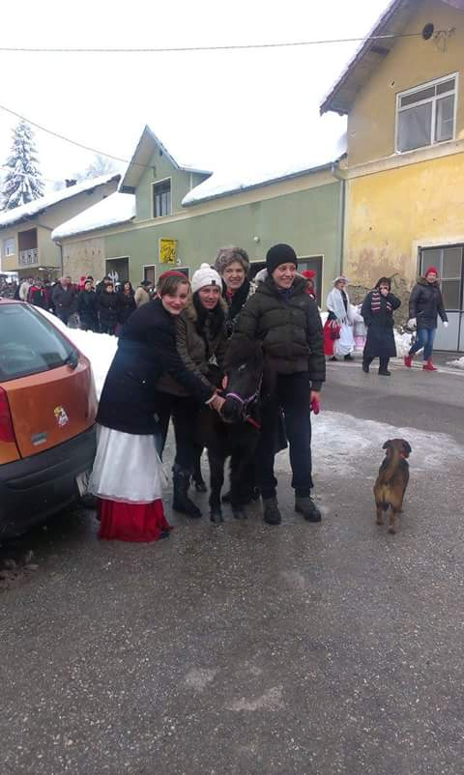
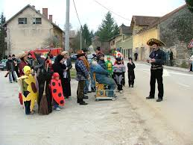
Maškarijada

